Slide 1

TRƯỜNG TIỂU HỌC ……
CHÀO MỪNG QUÝ THẦY CÔ
VỀ DỰ GIỜ THĂM LỚP
MÔN TOÁN LỚP 4
Tuần 21 (T1)
Giáo viên:

Slide 2




Slide 3






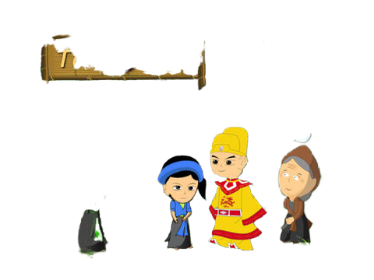



Cách chơi:
Để giúp Vua tìm lại Tấm các em hãy trả lời đúng từng thử thách và hóa giải chúng trong cuộc đời của Tấm.
Mỗi em sẽ chọn hóa giải 1 thử thách. Hóa giải được tất cả thử thách sẽ giúp được nhà Vua và nàng Tấm quay trở về bên nhau mãi mãi.
Nếu trả lời sai 1 thử thách đồng nghĩa với việc trở về bên nhau của hai người ngày càng khó khăn.
Chúc các em thành công
Tấm
Cám

Slide 4



Slide 5


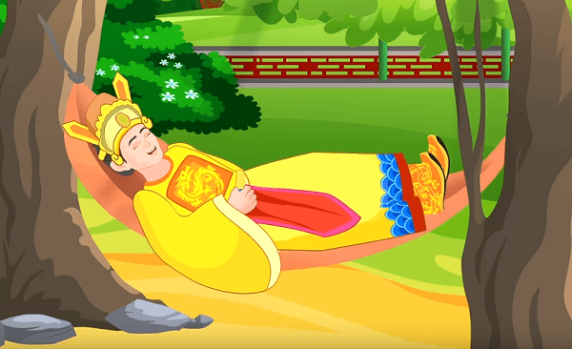
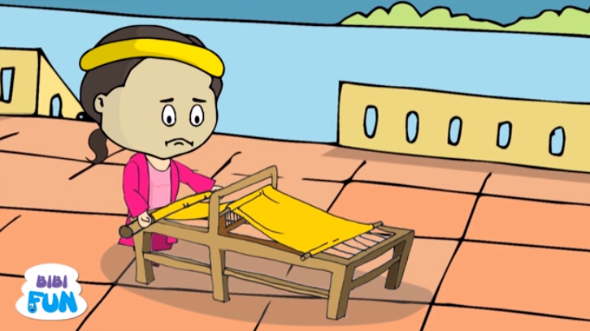


Chim
vàng anh
Khung cửi
Gặp lại nhau
Cây xoan đào
Quả thị

Slide 6

27 125 x 3 = ?
Đáp án: 81 375

Slide 7

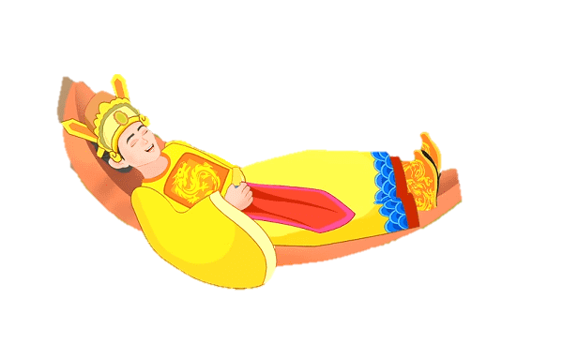
100 708 x 7 = ?
Đáp án: 704 956

Slide 8
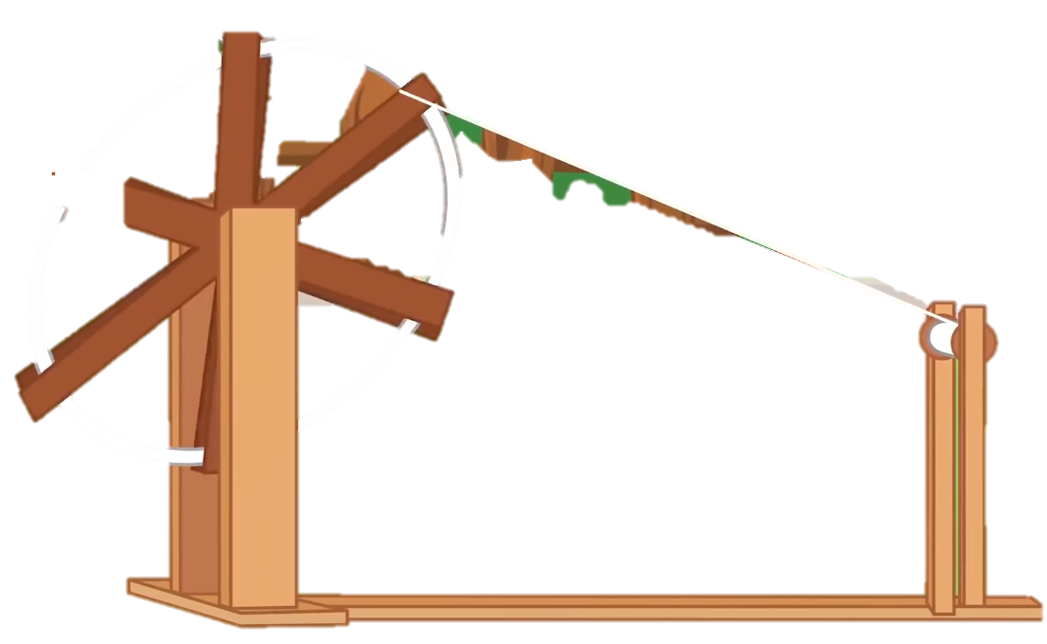
973 005 : 5 = ?
Đáp án: 194 601

Slide 9


78 916 : 4 = ?
Đáp án: 19 729

Slide 10

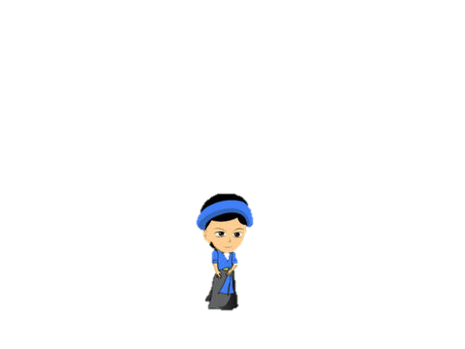
30 005 x 2 = ?
Đáp án: 60 010

Slide 11


Slide 12
Thứ…….ngày ……. tháng ……. năm 2023
TOÁN
TUẦN 21: TÍNH CHẤT PHÂN PHỐI CỦA PHÉP NHÂN ĐỐI VỚI PHÉP CỘNG (T1)
1. Tính bằng hai cách
a. 102 x (3 + 5) = ?
Cách 1
Cách 2
102 x 8
102 x 3 + 102 x 5
a. 8 x 3 x 5 = …………………
a. 8 x 3 x 5 = …………………
816
306 + 510
= …………………
= …………………
= …………………
816
= …………………
b. 213x( 7-4) = ?
c. 42x6 + 42x2 = ?

Slide 13
Thứ…….ngày ……. tháng ……. năm 2023
TOÁN
TUẦN 21: TÍNH CHẤT PHÂN PHỐI CỦA PHÉP NHÂN ĐỐI VỚI PHÉP CỘNG (T1)
1. Tính bằng hai cách
b. 213 x (7 - 4) = ?
Cách 1
Cách 2
213x3
213 x 7 – 213 x 4
a. 213 x (7 - 4) = …………………
a. 213 x (7 - 4) = …………………
639
1491 – 852
= …………………
= …………………
= …………………
639
= …………………
c. 42x6 + 42x2 = ?
Cách 1
Cách 2
252 + 84
42x ( 6+2)
a. 42x6 + 42x2 = …………………
a. 42x6 + 42x2 = …………………
336
42 x8
= …………………
= …………………
= …………………
336
= …………………

Slide 14
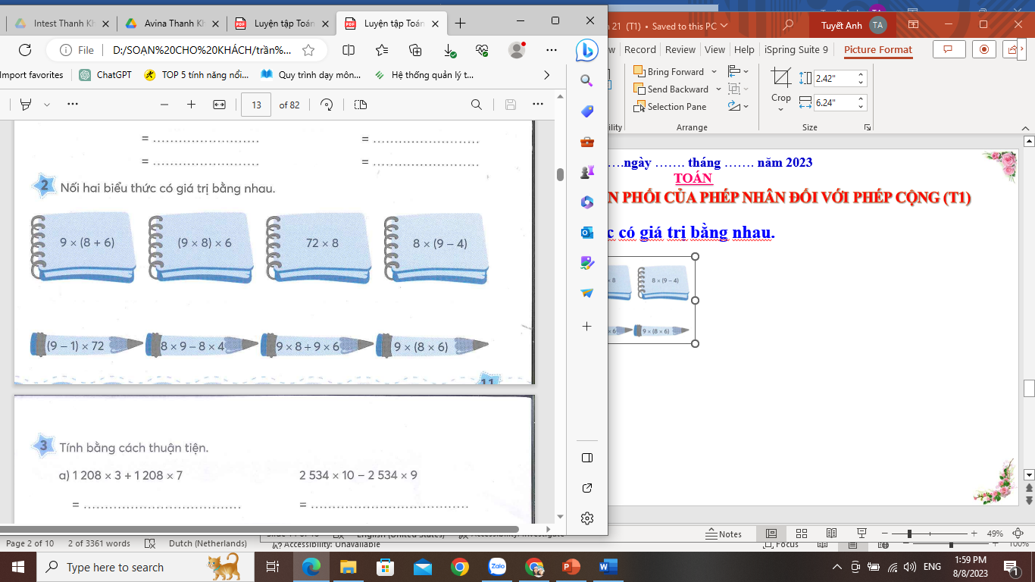
Thứ…….ngày ……. tháng ……. năm 2023
TOÁN
TUẦN 21: TÍNH CHẤT PHÂN PHỐI CỦA PHÉP NHÂN ĐỐI VỚI PHÉP CỘNG (T1)
2. Nối hai biểu thức có giá trị bằng nhau.
9 x (8 + 6)
(9 x 8) x 6
72 x 8
8 x ( 9 - 4 )
(9–1) x 72
8 x 9 – 8 x 4
9 x 8 + 9 x 6
9 x (8 x 6)

Slide 15
Thứ…….ngày ……. tháng ……. năm 2023
TOÁN
TUẦN 21: TÍNH CHẤT PHÂN PHỐI CỦA PHÉP NHÂN ĐỐI VỚI PHÉP CỘNG (T1)
3.
Tính bằng cách thuận tiện
1208 x 3+ 1208 x 7 2534 x 10 - 2534 x 9
b) 304 x 3+ 304 x 5 + 304 x 2 69 x 10 - 69 x 6 - 69 x 3
1208 x (7+3)
=………………………..
2534x(10 - 1)
=………………………..
1208 x 10
=………………………..
2534 x 9
=………………………..
12080
=………………………..
22806
=………………………..
304 x (3+5+2)
=………………………..
69 x(10 - 6 - 3)
=………………………..
304 x 10
=………………………..
69 x 1
=………………………..
3040
=………………………..
69
=………………………..

Slide 16
Thứ…….ngày ……. tháng ……. năm 2023
TOÁN
TUẦN 21: TÍNH CHẤT PHÂN PHỐI CỦA PHÉP NHÂN ĐỐI VỚI PHÉP CỘNG (T1)
4.
Người ta chuyển vật liệu xây dựng để sửa lại một đoạn đường. Trong 4 ngày đầu, mỗi ngày chuyển được 63 khối đá dâm. Trong 4 ngày sau, mỗi ngày chuyển được 36 khối cát. Hỏi trong 8 ngày đó, người ta đã chuyển được bao nhiêu khối đá dăm và cát?
Bài giải
Trong 8 ngày người ta chuyển được số khối đá dăm và cát là:
( 63 + 36 ) x 4= 396 ( khối đá dăm và cát)
Đáp số: 396 khối đá dăm và cát

Slide 17
Thứ…….ngày ……. tháng ……. năm 2023
TOÁN
TUẦN 21: TÍNH CHẤT PHÂN PHỐI CỦA PHÉP NHÂN ĐỐI VỚI PHÉP CỘNG (T1)
Vận dụng
Tính nhanh: 247 x 9 + 247
BÀI LÀM
247 x (9+ 1)
247 X 10 = 2470

Slide 18




XIN CHÂN THÀNH CẢM ƠN
QUÝ THẦY CÔ GIÁO VÀ CÁC EM

